Slide 1
Математика
Нула као сабирак и као умањилац одузимања

Slide 2
Поновимо: 50+6 = 43+5 =

Slide 3
Поновимо: 50+6 = 56 43+5 =

Slide 4
Поновимо: 50+6 = 56 43+5 = 48

Slide 5
Поновимо: 50+6 = 56 20-15= 43+5 = 48 53-12=

Slide 6
Поновимо: 50+6 = 56 20-15= 5 43+5 = 48 53-12=

Slide 7
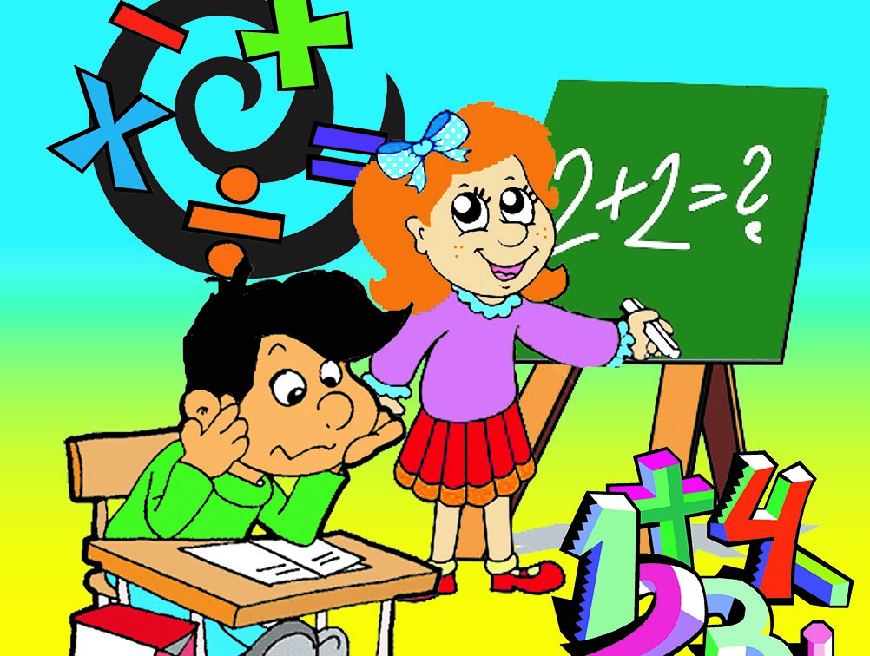
Поновимо: 50+6 = 56 20-15= 5 43+5 = 48 53-12=41

Slide 8
Поновимо: 50+6 = 56 20-15= 5 43+5 = 48 53-12=41
24 + 6 = 30 →
↓ ↓

Slide 9
Поновимо: 50+6 = 56 20-15= 5 43+5 = 48 53-12=41
24 + 6 = 30 →
↓ ↓
први сабирак

Slide 10
Поновимо: 50+6 = 56 20-15= 5 43+5 = 48 53-12=41
24 + 6 = 30 →
↓ ↓
први сабирак други сабирак

Slide 11
Поновимо: 50+6 = 56 20-15= 5 43+5 = 48 53-12=41
24 + 6 = 30 → збир
↓ ↓
први сабирак други сабирак

Slide 12
Поновимо: 50+6 = 56 20-15= 5 43+5 = 48 53-12=41
24 + 6 = 30 → збир 30 – 5 = 25 →
↓ ↓ ↓ ↓
први сабирак други сабирак

Slide 13
Поновимо: 50+6 = 56 20-15= 5 43+5 = 48 53-12=41
24 + 6 = 30 → збир 30 – 5 = 25 →
↓ ↓ ↓ ↓
први сабирак други сабирак умањеник

Slide 14
Поновимо: 50+6 = 56 20-15= 5 43+5 = 48 53-12=41
24 + 6 = 30 → збир 30 – 5 = 25 →
↓ ↓ ↓ ↓
први сабирак други сабирак умањеник умањилац

Slide 15
Поновимо: 50+6 = 56 20-15= 5 43+5 = 48 53-12=41
24 + 6 = 30 → збир 30 – 5 = 25 → разлика
↓ ↓ ↓ ↓
први сабирак други сабирак умањеник умањилац

Slide 16
1. 25+0= 25 0+25= 25 а + 0= 0 + а = 0 Збир било ког броја и нуле једнак је том броју.

Slide 17
1. 25+0= 25 0+25= 25 а + 0= 0 + а = 0 Збир било ког броја и нуле једнак је том броју.
30 - 0= 30 65 - 0= 65
а – 0 = 0
Разлика било ког броја и нуле једнака је том броју.

Slide 18
1. 25+0= 25 0+25= 25 а + 0= 0 + а = 0 Збир било ког броја и нуле једнак је том броју.
30 - 0= 30 65 - 0= 65
а – 0 = 0
Разлика било ког броја и нуле једнака је том броју.
45 – 45= 0 33-33= 0
а – а = 0
Разлика два иста броја једнака је нули.

Slide 19
1. Израчунај: 84+0= 34-0= 0+56= 17-17=

Slide 20
1. Израчунај: 84+0= 84 34-0= 0+56= 17-17=

Slide 21
1. Израчунај: 84+0= 84 34-0= 0+56= 56 17-17=

Slide 22
1. Израчунај: 84+0= 84 34-0= 34 0+56= 56 17-17=

Slide 23
1. Израчунај: 84+0= 84 34-0= 34 0+56= 56 17-17= 0

Slide 24
1. Израчунај: 84+0= 84 34-0= 34 0+56= 56 17-17= 0
2. Који број треба додати броју 52, па да збир буде 52?

Slide 25
1. Израчунај: 84+0= 84 34-0= 34 0+56= 56 17-17= 0
2. Који број треба додати броју 52, па да збир буде 52?
52 + 0 =52

Slide 26
1. Израчунај: 84+0= 84 34-0= 34 0+56= 56 17-17= 0
2. Који број треба додати броју 52, па да збир буде 52?
52 + 0 =52
3. Милица је убрала 15 крушака, па их је све појела. Колико је Милици остало крушака?

Slide 27
1. Израчунај: 84+0= 84 34-0= 34 0+56= 56 17-17= 0
2. Који број треба додати броју 52, па да збир буде 52?
52 + 0 =52
3. Милица је убрала 15 крушака, па их је све појела. Колико је Милици остало крушака?
Убрала је 15 крушака.

Slide 28
1. Израчунај: 84+0= 84 34-0= 34 0+56= 56 17-17= 0
2. Који број треба додати броју 52, па да збир буде 52?
52 + 0 =52
3. Милица је убрала 15 крушака, па их је све појела. Колико је Милици остало крушака?
Убрала је 15 крушака. Све је појела.

Slide 29
1. Израчунај: 84+0= 84 34-0= 34 0+56= 56 17-17= 0
2. Који број треба додати броју 52, па да збир буде 52?
52 + 0 =52
3. Милица је убрала 15 крушака, па их је све појела. Колико је Милици остало крушака?
Убрала је 15 крушака. Све је појела.
15 – 15 = 0

Slide 30
1. Израчунај: 84+0= 84 34-0= 34 0+56= 56 17-17= 0
2. Који број треба додати броју 52, па да збир буде 52?
52 + 0 =52
3. Милица је убрала 15 крушака, па их је све појела. Колико је Милици остало крушака?
Убрала је 15 крушака. Све је појела.
15 – 15 = 0
Одговор: Милици није остала ниједна
крушка.

Slide 31
4. Колика је разлика два једнака броја?

Slide 32
4. Колика је разлика два једнака броја?
45 и 45

Slide 33
4. Колика је разлика два једнака броја?
45 и 45 45 – 45 =

Slide 34
4. Колика је разлика два једнака броја?
45 и 45 45 – 45 = 0 Разлика је 0 (нула).

Slide 35
4. Колика је разлика два једнака броја?
45 и 45 45 – 45 = 0 Разлика је 0 (нула).
5. Броју 49 додај разлику бројева 42 и 42?

Slide 36
4. Колика је разлика два једнака броја?
45 и 45 45 – 45 = 0 Разлика је 0 (нула).
5. Броју 49 додај разлику бројева 42 и 42?
49 +

Slide 37
4. Колика је разлика два једнака броја?
45 и 45 45 – 45 = 0 Разлика је 0 (нула).
5. Броју 49 додај разлику бројева 42 и 42?
49 + (42 – 42)=

Slide 38
4. Колика је разлика два једнака броја?
45 и 45 45 – 45 = 0 Разлика је 0 (нула).
5. Броју 49 додај разлику бројева 42 и 42?
49 + (42 – 42)= 49 + 0 =

Slide 39
4. Колика је разлика два једнака броја?
45 и 45 45 – 45 = 0 Разлика је 0 (нула).
5. Броју 49 додај разлику бројева 42 и 42?
49 + (42 – 42)= 49 + 0 = 49

Slide 40
4. Колика је разлика два једнака броја?
45 и 45 45 – 45 = 0 Разлика је 0 (нула).
5. Броју 49 додај разлику бројева 42 и 42?
49 + (42 – 42)= 49 + 0 = 49
6. Попуни таблицу:
Сабирак | 0 |  | 0
Сабирак | 65 | 0 | 0
Збир |  | 54

Slide 41
4. Колика је разлика два једнака броја?
45 и 45 45 – 45 = 0 Разлика је 0 (нула).
5. Броју 49 додај разлику бројева 42 и 42?
49 + (42 – 42)= 49 + 0 = 49
6. Попуни таблицу:
Сабирак | 0 |  | 0
Сабирак | 65 | 0 | 0
Збир | 65 | 54

Slide 42
4. Колика је разлика два једнака броја?
45 и 45 45 – 45 = 0 Разлика је 0 (нула).
5. Броју 49 додај разлику бројева 42 и 42?
49 + (42 – 42)= 49 + 0 = 49
6. Попуни таблицу:
Сабирак | 0 | 54 | 0
Сабирак | 65 | 0 | 0
Збир | 65 | 54

Slide 43
4. Колика је разлика два једнака броја?
45 и 45 45 – 45 = 0 Разлика је 0 (нула).
5. Броју 49 додај разлику бројева 42 и 42?
49 + (42 – 42)= 49 + 0 = 49
6. Попуни таблицу:
Сабирак | 0 | 54 | 0
Сабирак | 65 | 0 | 0
Збир | 65 | 54 | 0

Slide 44
Задатак за самосталан рад: - У уџбенику ,,Математика” на страни 48 урадити 1, 2, и 3 задатак.

